Slide 1
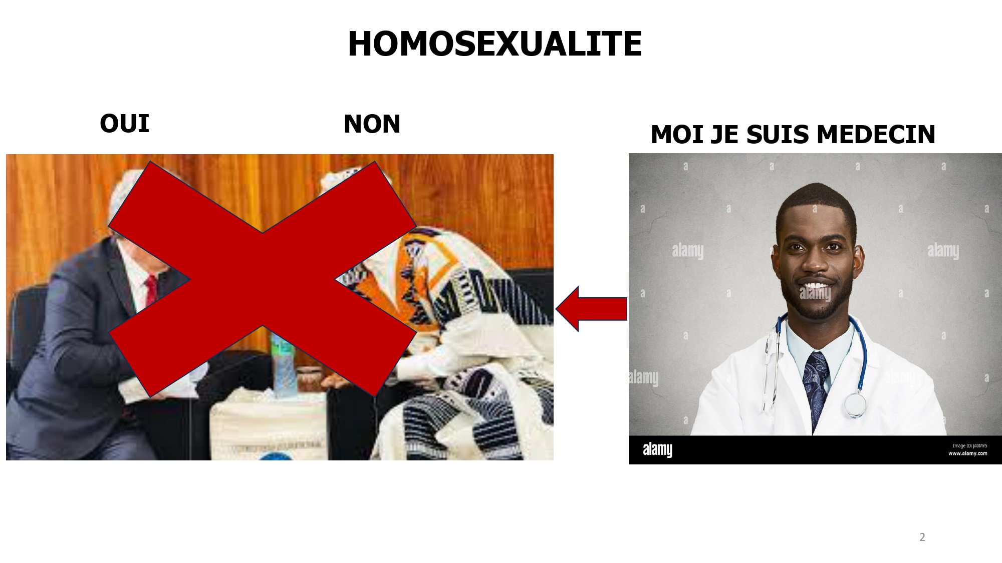

Slide 2

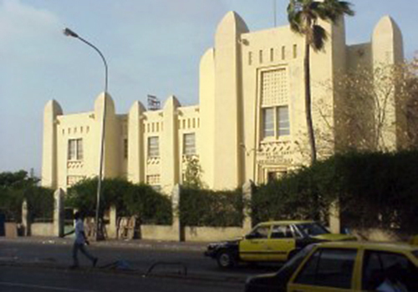
PAPILLOMAVIRUS HUMAINS ET LESIONS ANALES CHEZ LES HOMMES AYANT DES RAPPORTS SEXUELS AVEC LES HOMMES
Pr Ag Assane DIOP
Dermatologie/IST IHS

Slide 3
PLAN
DEFINITION
EPIDEMIOLOGIE
SIGNES DERMATOLOGIQUES
EXAMENS PARACLINIQUES
DIAGNOSTIC DIFFERENTIEL
TRAITEMENT
CONCLUSION

Slide 4
DÉFINITION

Slide 5
Lésions cutanéo-muqueuses anales ou périanales dues au Human Papilloma Virus (HPV) chez un Homme ayant des rapports sexuels avec des hommes (HSH) ou Men who have sex with men (MSM)

Slide 6
EPIDEMIOLOGIE

Slide 7
LES VIRUS
Plus de 200 papilloma virus humains (PVH ) ou
Human Papilloma Virus (HPV)
110 Humains
Quarantaine d’HPV, muqueux infectant région ano-génitale

Slide 8
LES VIRUS
HPV non oncogènes
HPV 6 et 11, plus rarement 2, 3, 27 30, 42, 43 et 57
Condylomes anaux
HPV oncogènes: 16, 18, 31, 33, 45, 52,56 et 58
NIE de haut grade, carcinome épidermoïde ,90% cancers anaux
44 fois chez MSM HIV négative
60 fois chez MSM HIV positive
Co-infection HPV 6,11 et 16,18

Slide 9
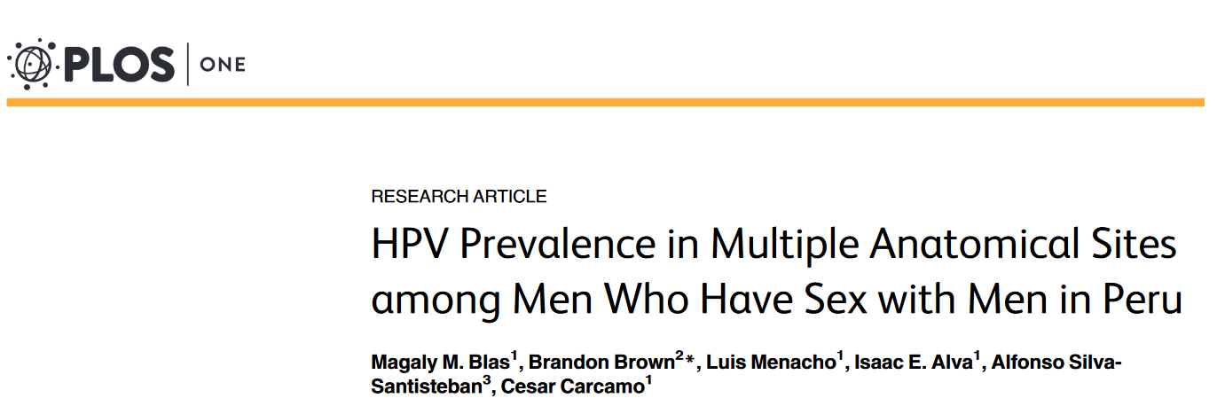
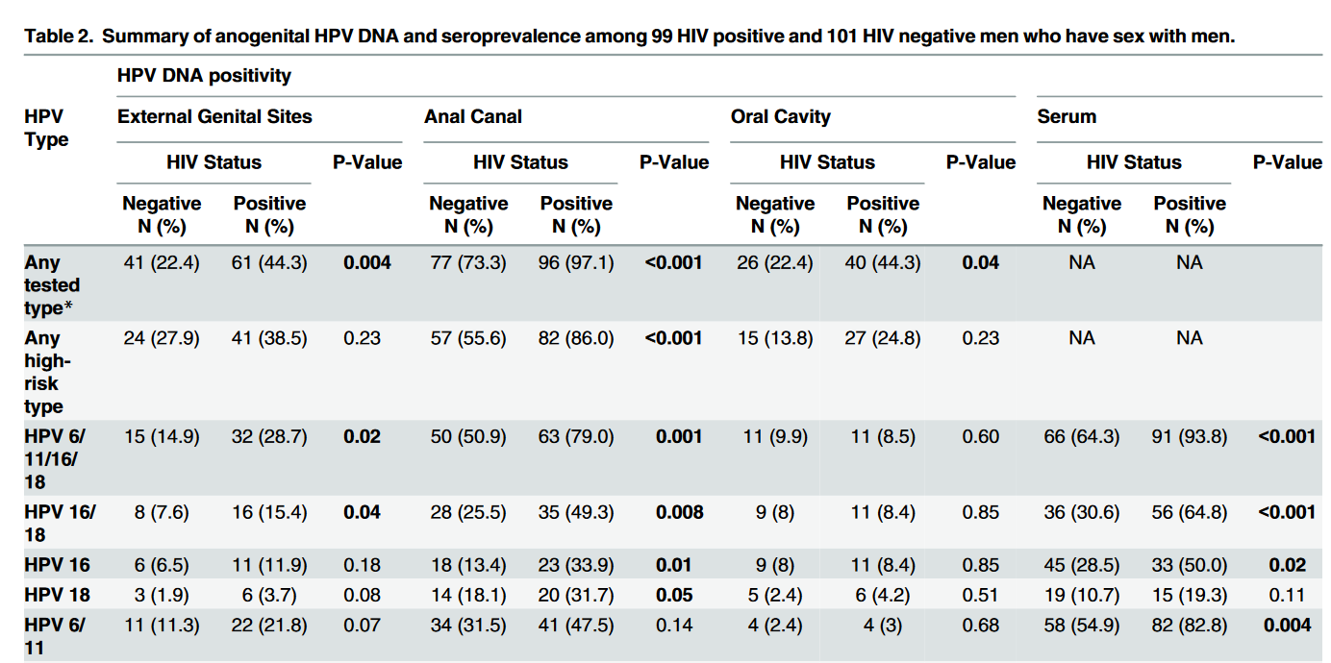
FREQUENCES

Slide 10
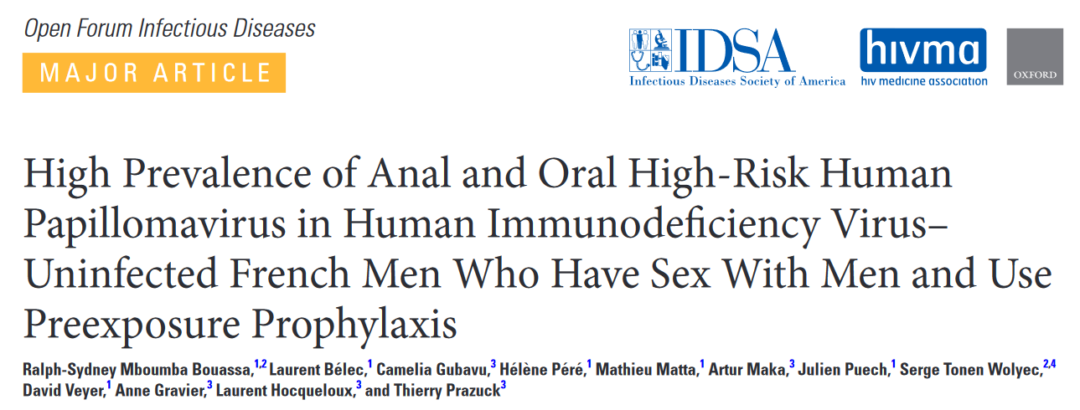
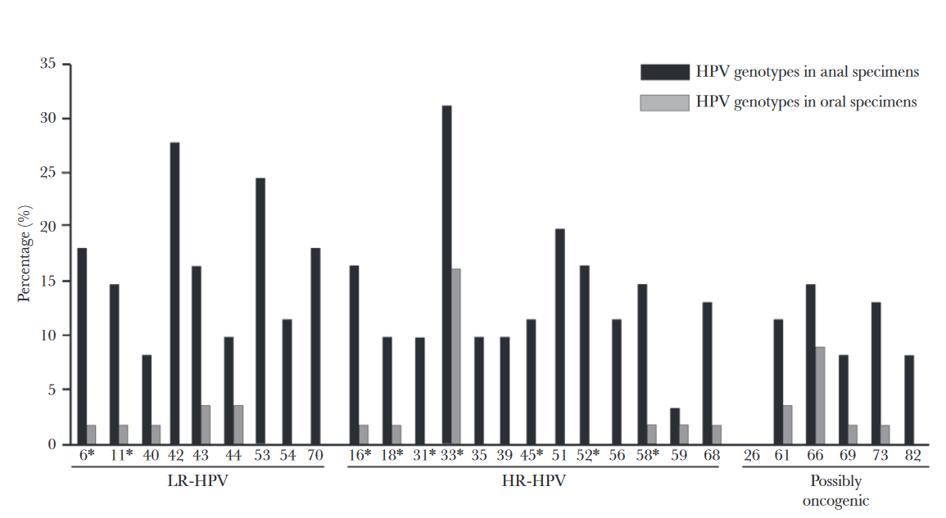
FREQUENCES
61 unvaccinated MSM

Slide 11
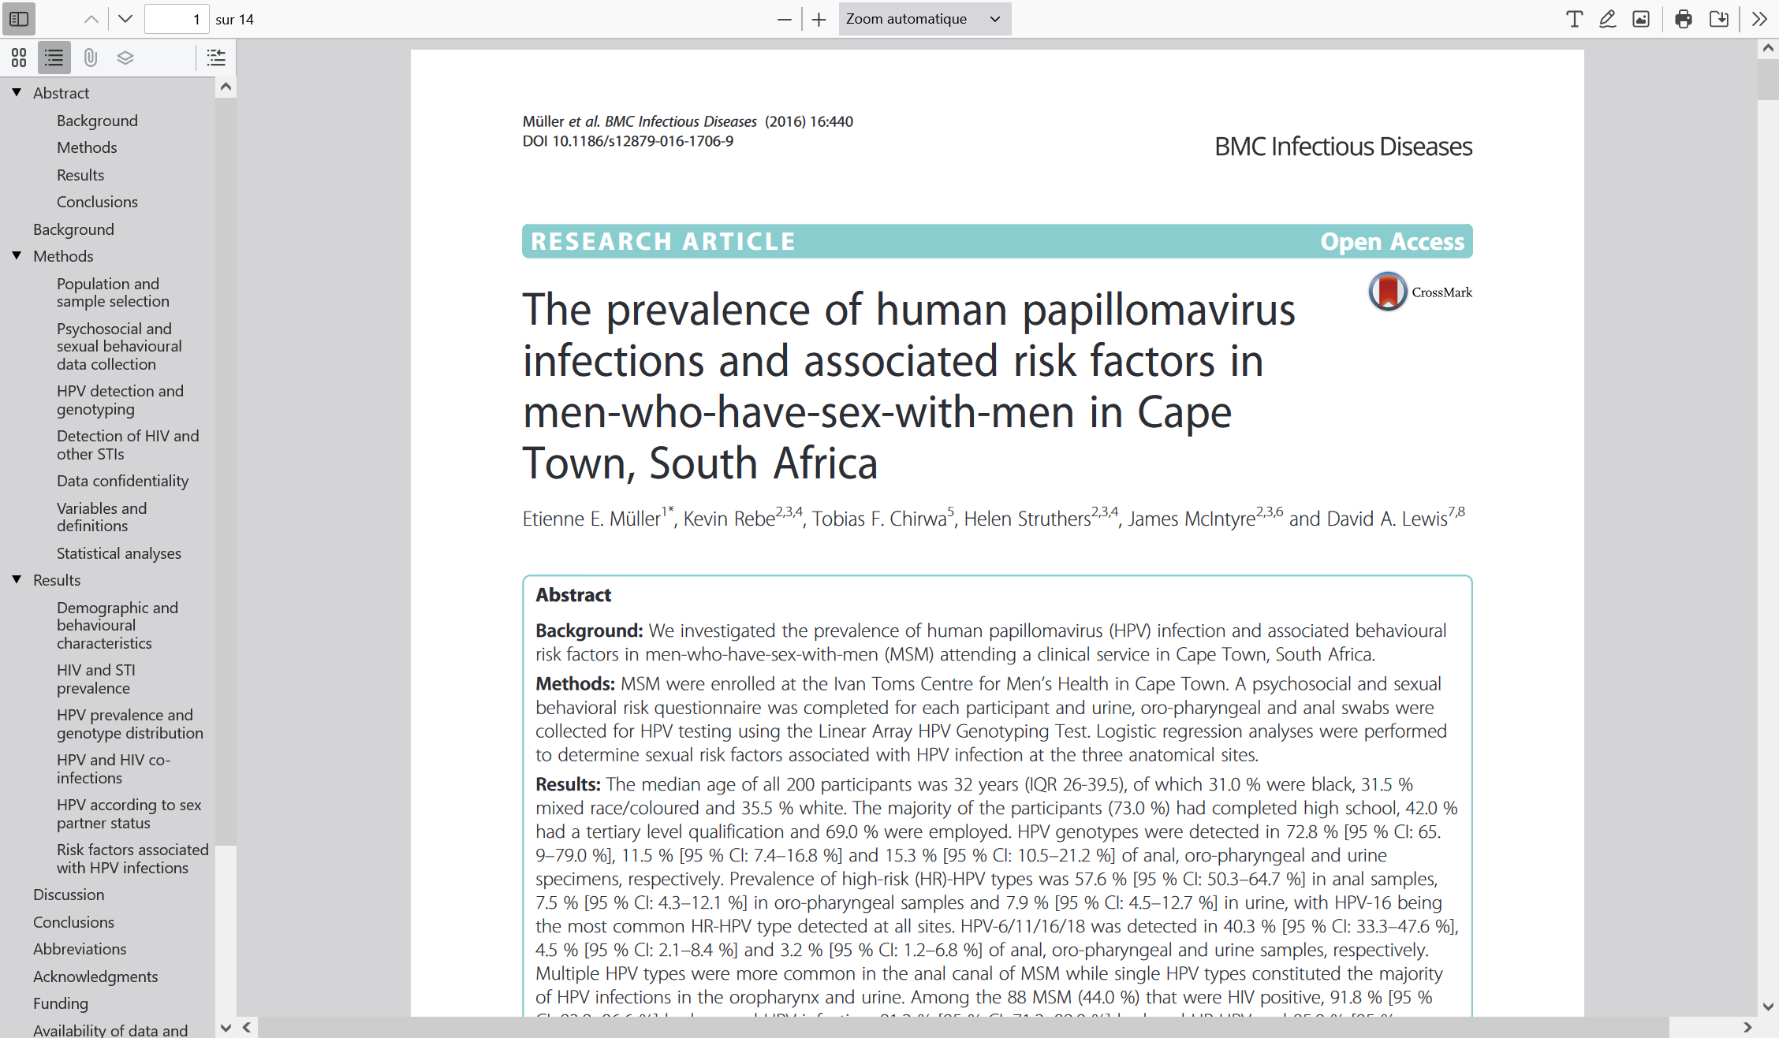
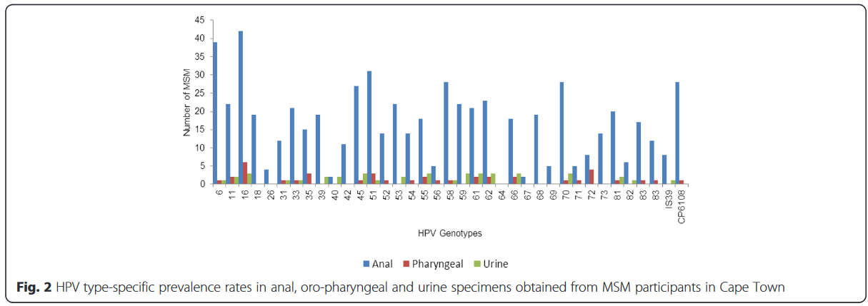
FREQUENCES
200 MSM

Slide 12
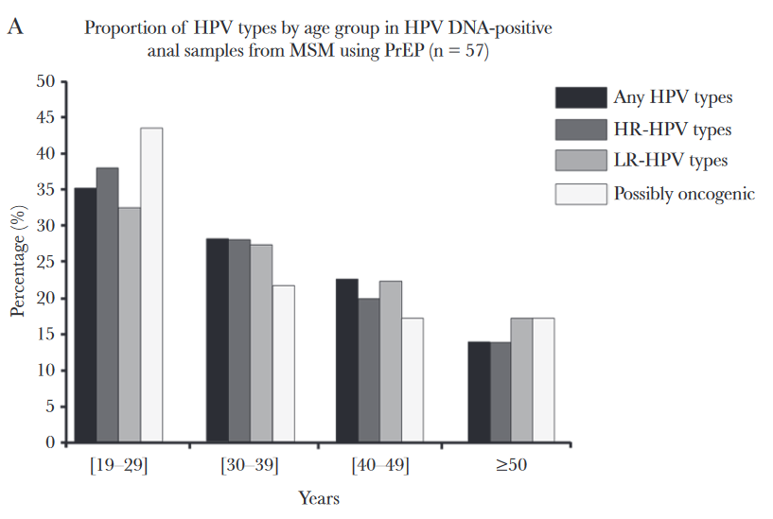
FREQUENCES

Slide 13
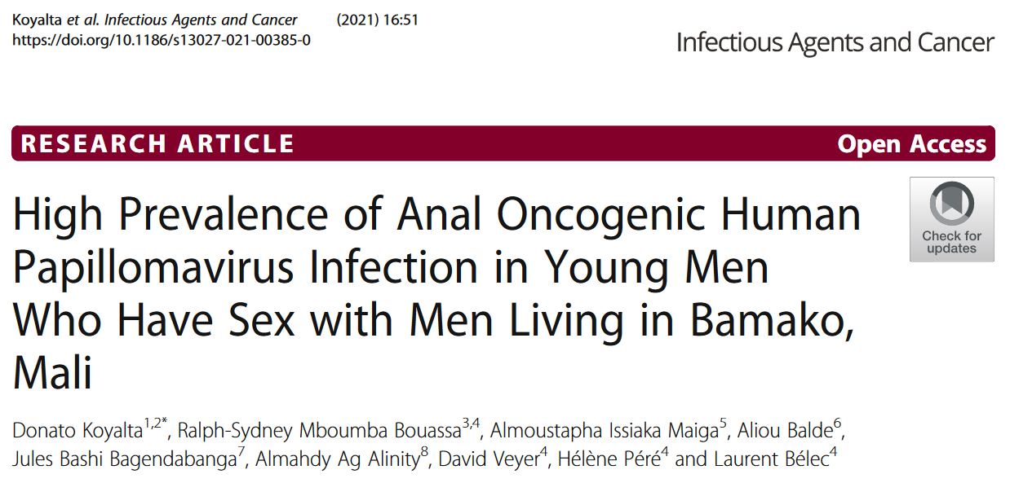
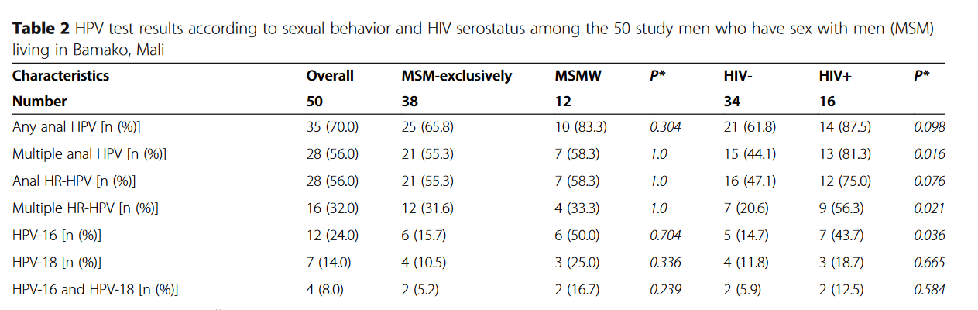
FREQUENCES

Slide 14
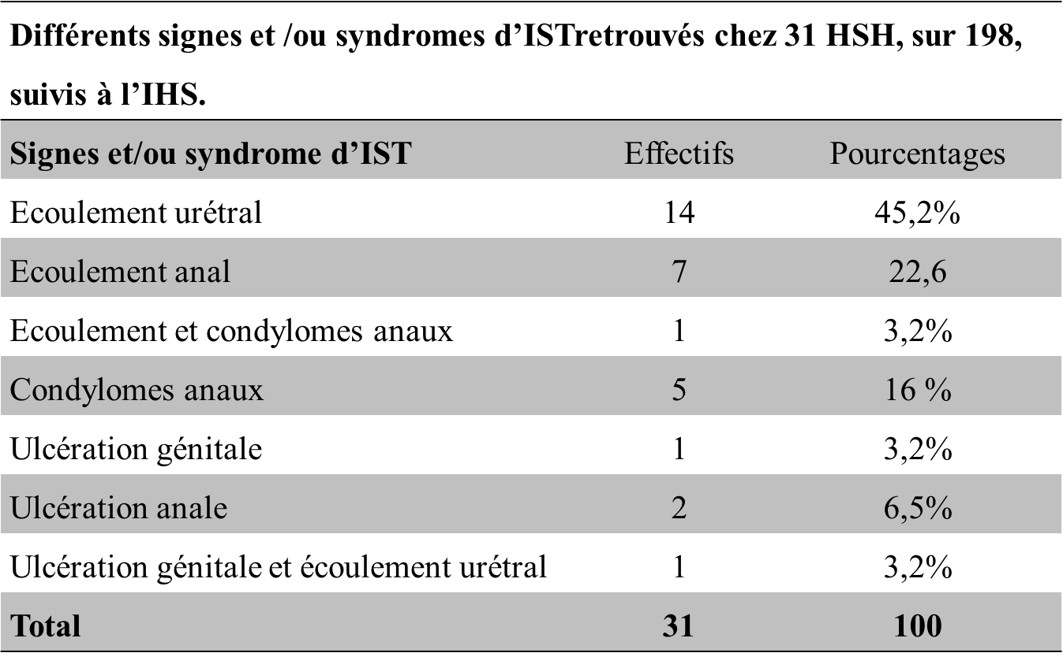
FREQUENCES
Diop A et al. Médecine d’Afrique Noire 2017;64: 35-41

Slide 15
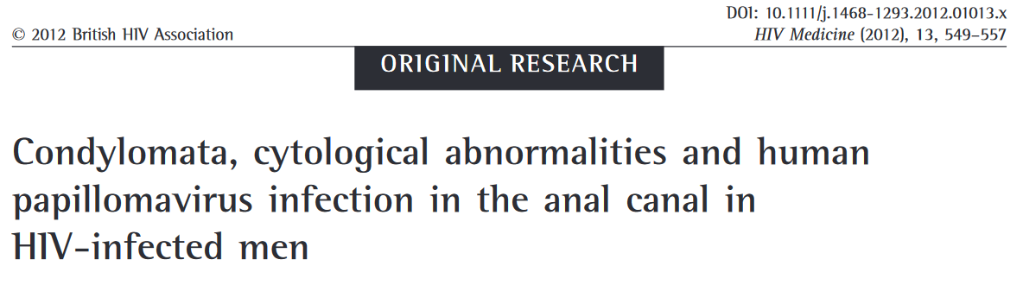
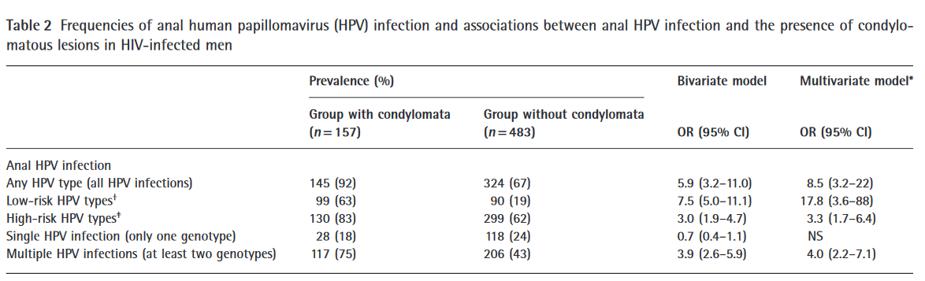
FREQUENCES

Slide 16
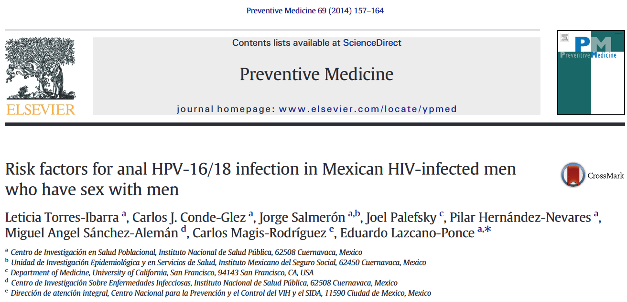
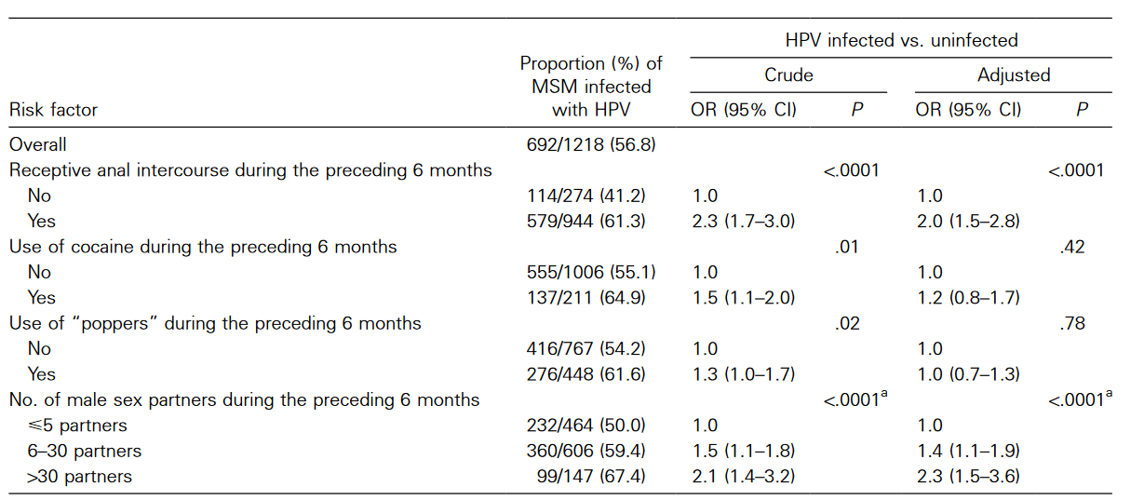
FACTEURS DE RISQUE
1910 MSM

Slide 17
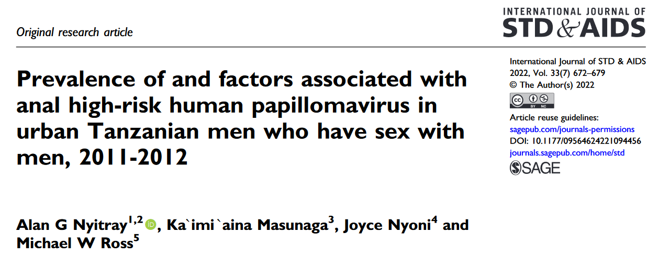
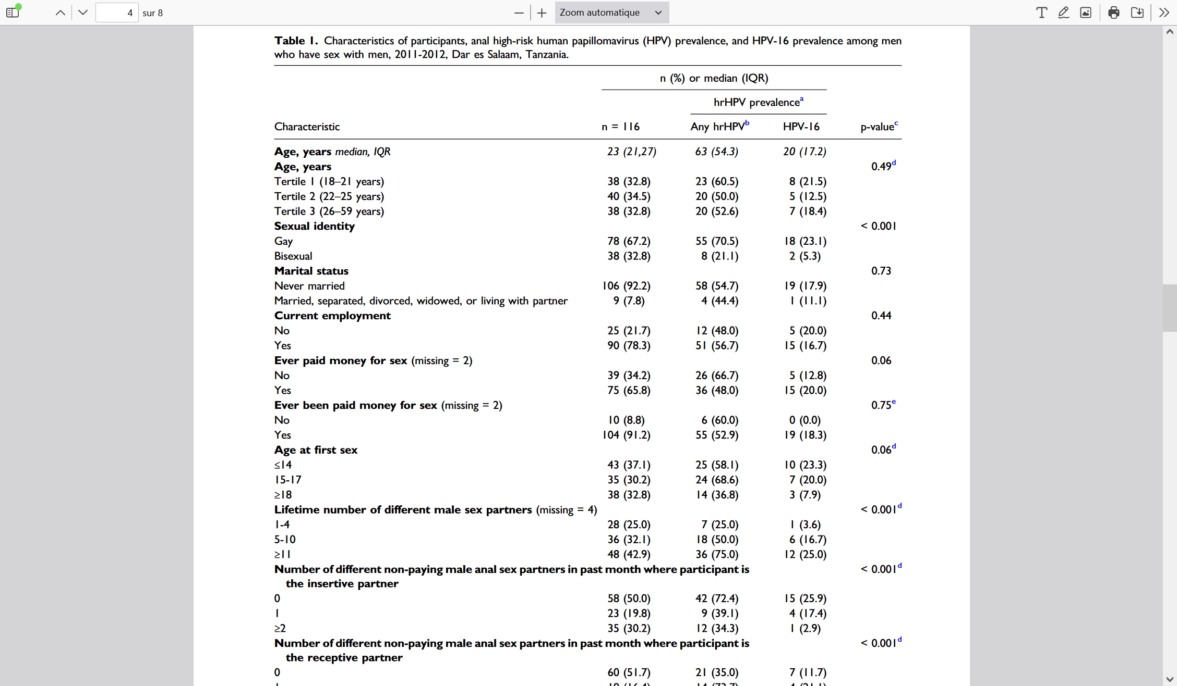
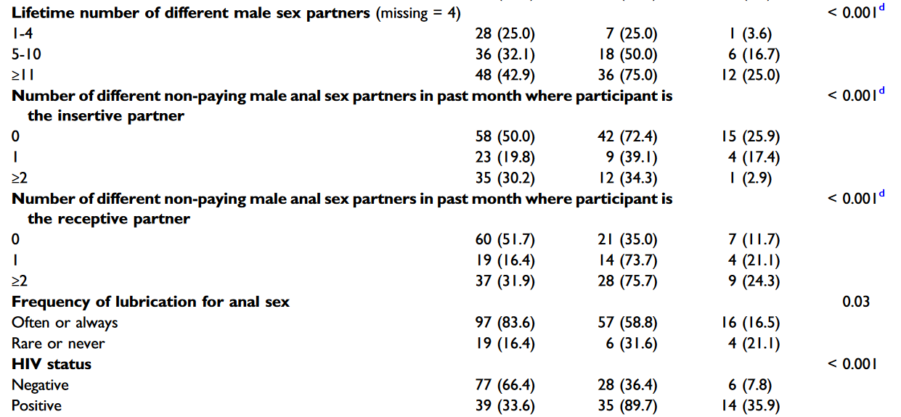
FACTEURS DE RISQUE

Slide 18
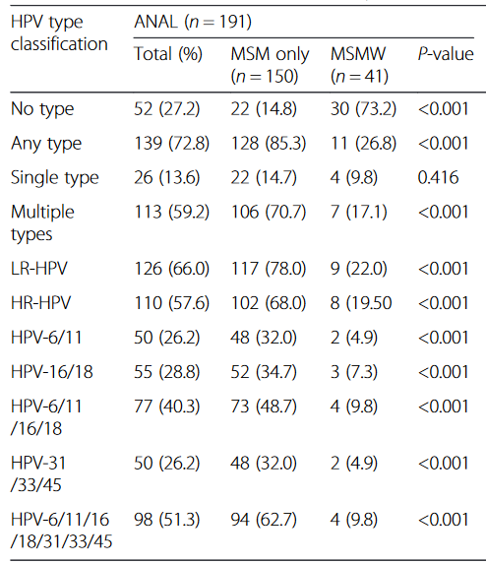
FACTEURS DE RISQUE

Slide 19
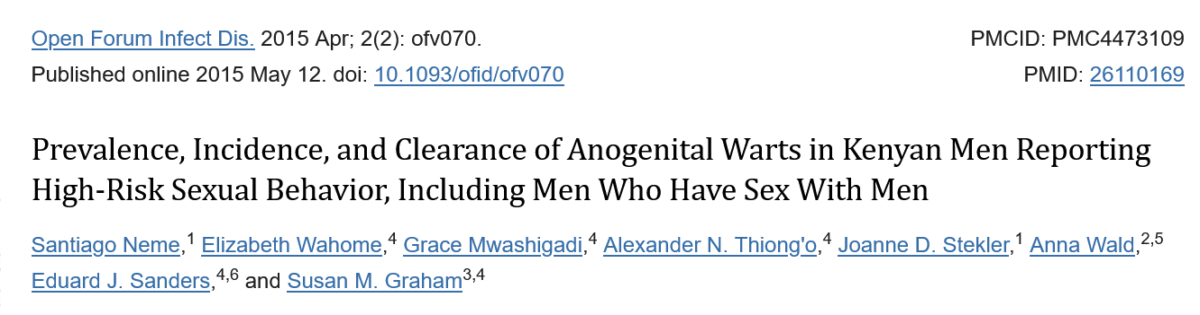
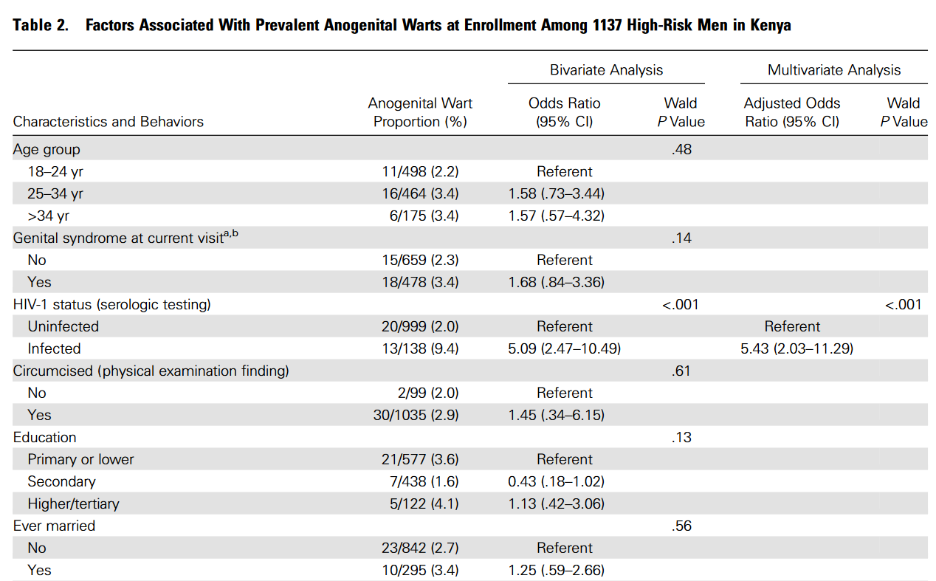
FACTEURS DE RISQUE

Slide 20
VOIES DE CONTAMINATION
Directe par voie sexuelle +++
Relations sexuelles anales et buccales ( bouche anus=rimming)
Jeux érotiques (avec jouets sexuels)
Indirecte: linge de toilette ou surface souillée
Auto-inoculation autre site anatomique

Slide 21
SIGNES DERMATOLOGIQUES

Slide 22
65% avec partenaires infectés : condylomes
Incubation: 3 mois (Trois semaines à 8 mois)
Elimination virale naturelle spontanée dans 80% chez immuno-compétent
Génotype HPV16 capacité persistance plus importante

Slide 23
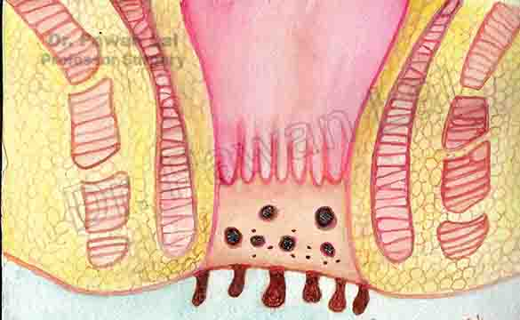
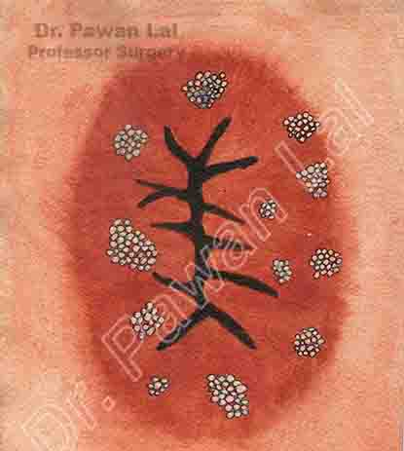
CONDYLOMES ANAUX
POURTOUR ANAL
MARGE ANALE
CANAL ANAL

Slide 24
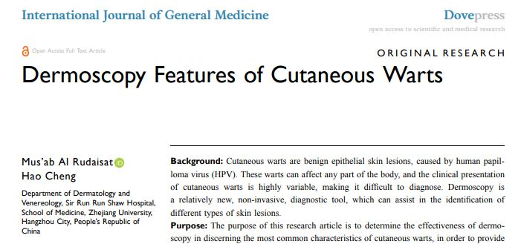
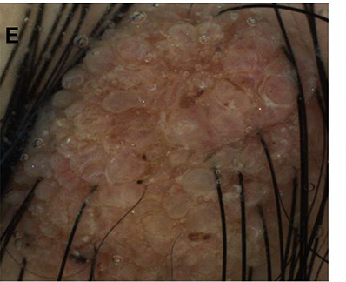
CONDYLOMES ANAUX
Condylomes plans
Peine visibles à l’œil nu
M e v par acide acétique à 5 %
Macules blanches
Association fréquente avec HPV 16
Loupe ou dermatoscope
Image dermatoscopique condylome plan

Slide 25
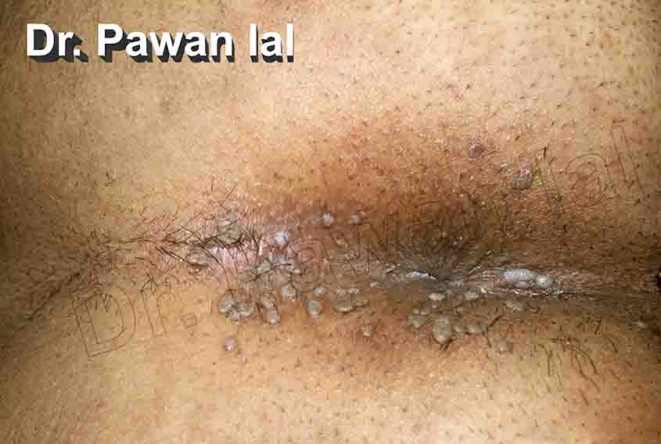
CONDYLOMES ANAUX
Lésions papuleuses
HPV 6 et 11 +++
Pigmentées ou non
Lésions rouges ou leucoplasiques
(Attention HSIL HPV: 16 et 18)

Slide 26
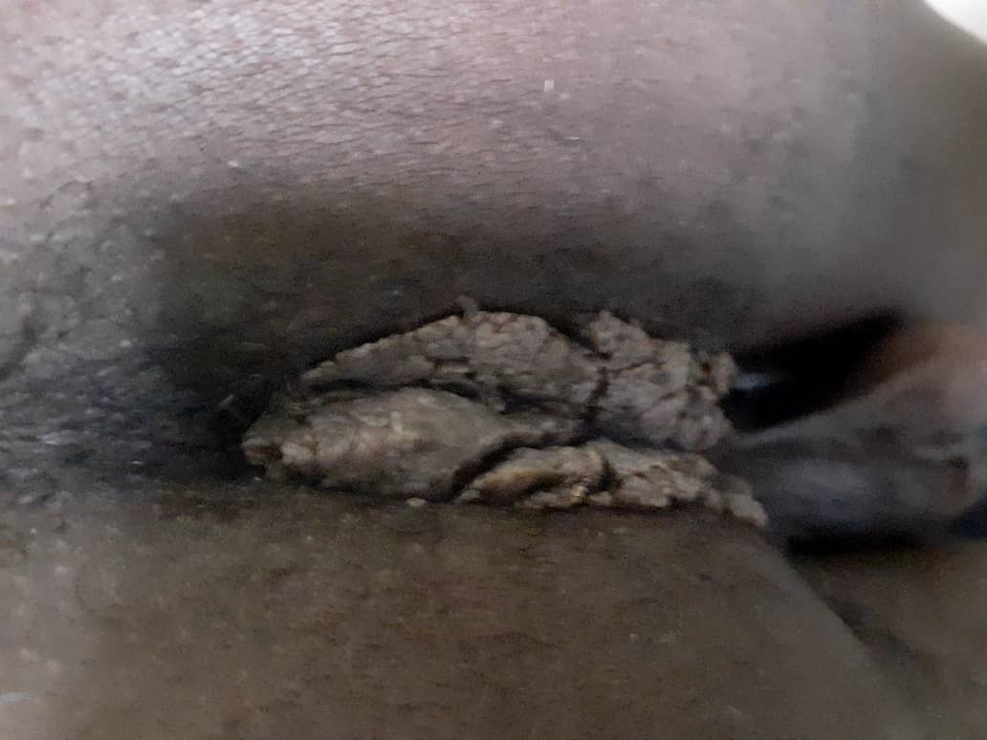
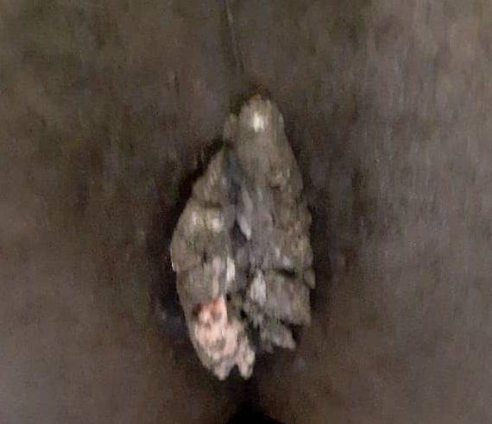
CONDYLOMES ANAUX
Condylomes acuminés
Végétations vénériennes
ou «crêtes de coq»
HPV 6 et 11 +++
Plus fréquentes
Exophytiques, kératosiques±
Blanchâtres ou hypergigmentées
Multiples excroissances

Slide 27
Intérêt de la distinction entre ces 3 formes
≠
Lésions papuleuses ou maculeuses / muqueuses
Lésions exophytiques
RAREMENT SIEGE
DE DYSPLASIES
BIOPSIE +++
Notes:
Quel est l’intérêt de distinguer entre ces 3 formes ? CAD CONDYLOME ACCUMINES PAPULEUX OU PLANS
IL EST IMPORTANT dans la mesure où il existe une corrélation entre la clinique et les données histologiques : les lésions exophytiques sont exceptionnellement le siège de dysplasies histologiques, ce qui n’est pas le cas des lésions papuleuses ou planes.
lesions exophytiques + HPV est non oncogene
DONC IL FAUT biospier au niveau des muqueuses +++ds les lesions papuleuses et maculeuses

Slide 28
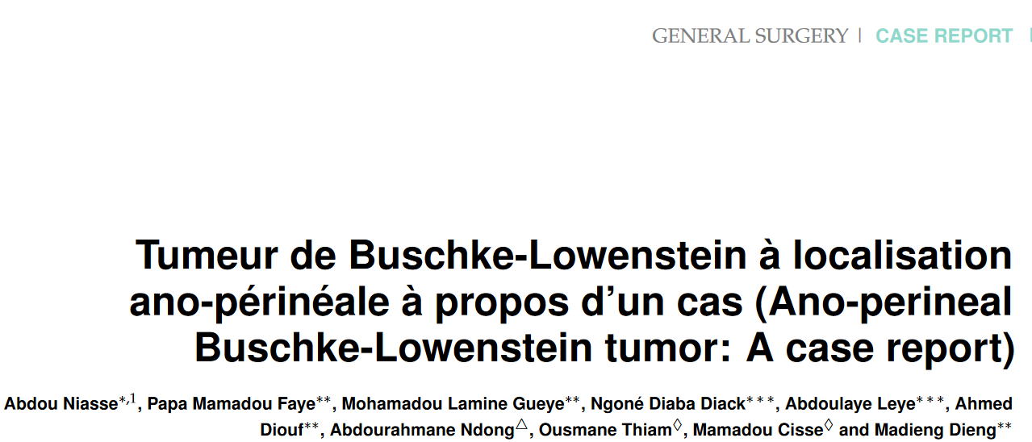
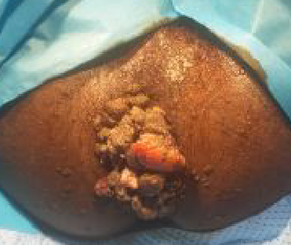
CONDYLOMES ANAUX
Tumeur Buschke Lowenstein
ou condylome géant
HPV 6 et 11 +++
Condylomes acuminés négligés
ou résistant
Papillomateuse, bourgeonnante
Anfractuosités souvent surinfectées

Slide 29
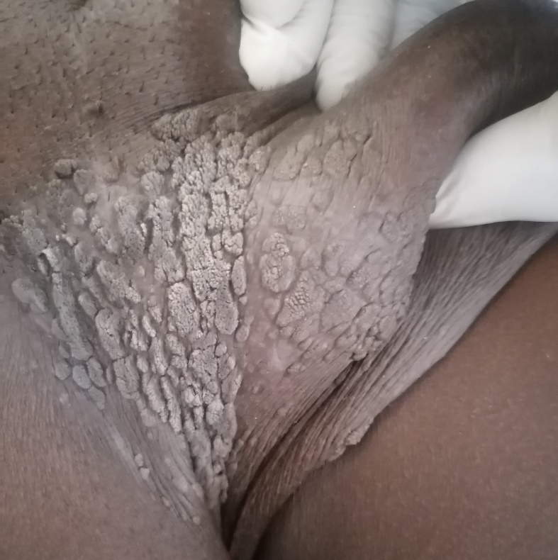
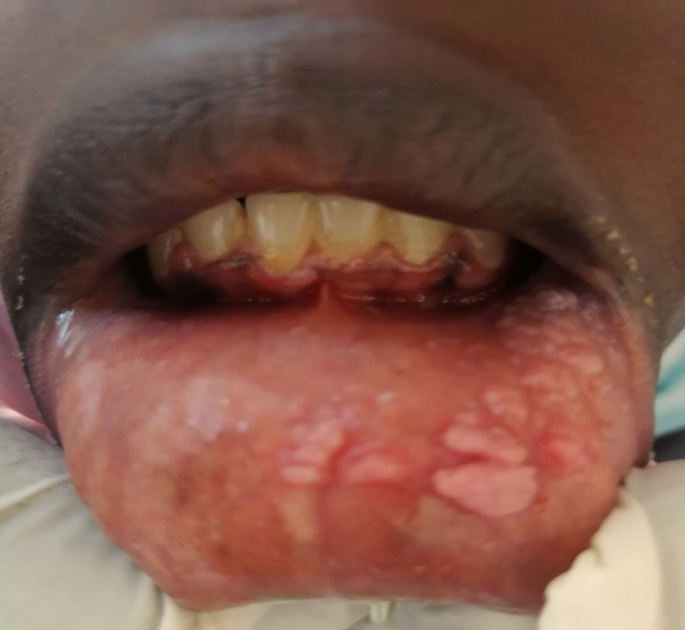
CONDYLOMES ANAUX
Diagnostic d’extension
OGE: Pénienne+++++
Buccale
ORL
Surtout si immunodéprimé

Slide 30
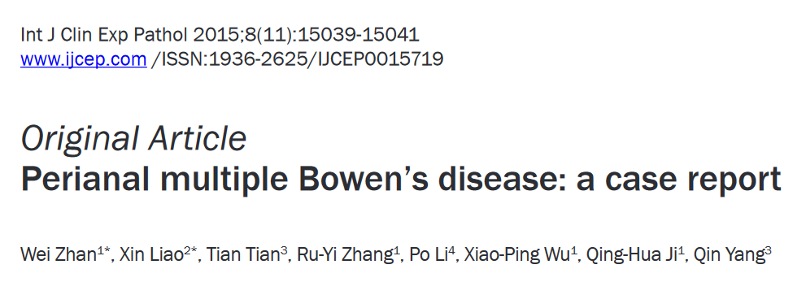
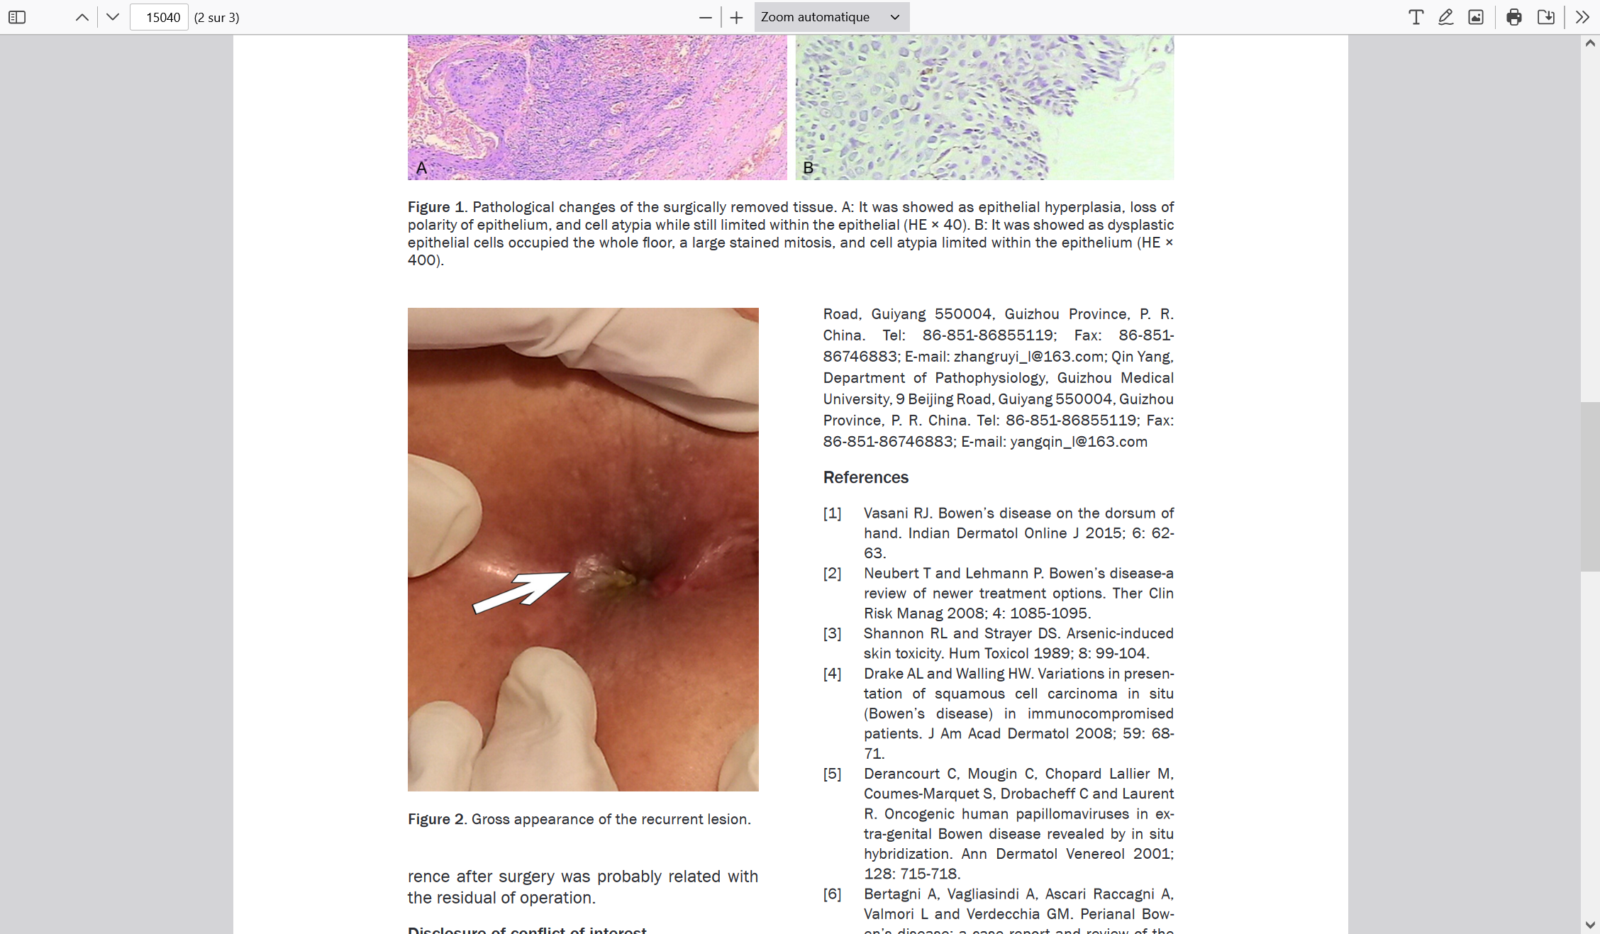
NÉOPLASIES INTRAÉPITHÉLIALES ANALES (VIN)
Maladie de Bowen
HSIL, HPV 16 +++
MSM de 20 à 45 ans
Plaque rosée, parfois pigmentée,
érythémateuse ou érythémato-squameuse
Diagnostic histopathologique

Slide 31
EXAMENS PARACLINIQUES

Slide 32
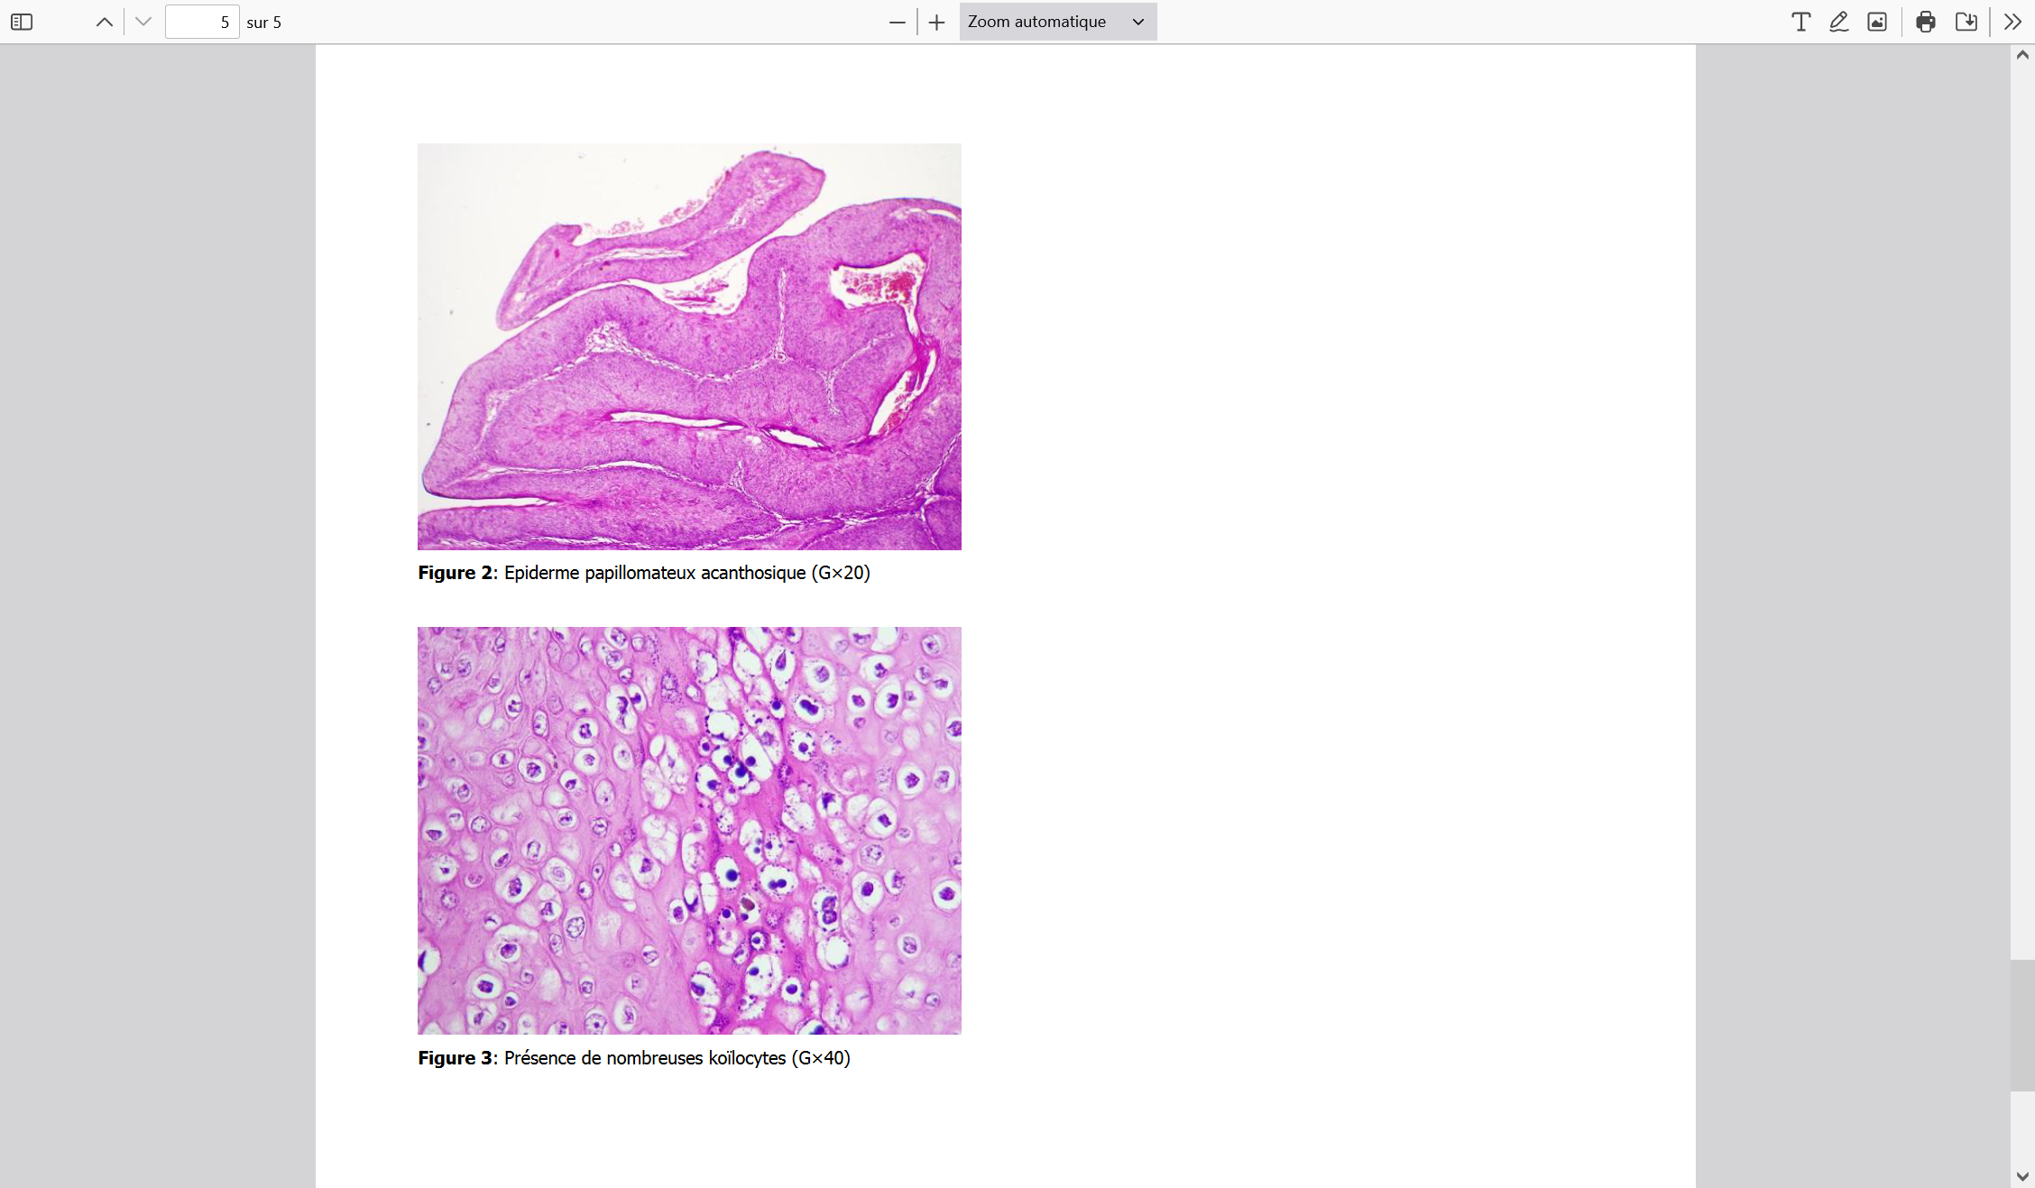
EXAMENS PARACLINIQUES
Confirmation diagnostique
Examen histologique: présence koïlocytes
Effet cytopathogène caractéristique des HPV
PCR
Hybridation in situ

Slide 33
EXAMENS PARACLINIQUES
Recherche indirecte ou directe d’une dysplasie anale+++
Test HPV oncogènes
Anuscopie simple
Anuscopie à Haute Résolution
Frottis anal ou histopathologie
sensibilité: 69 % / 93 %
spécificité: 32 % / 59 %

Slide 34
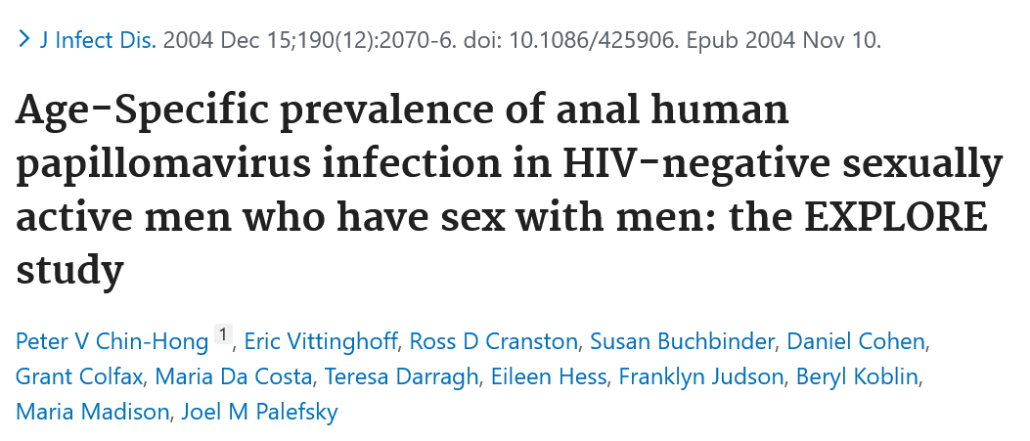
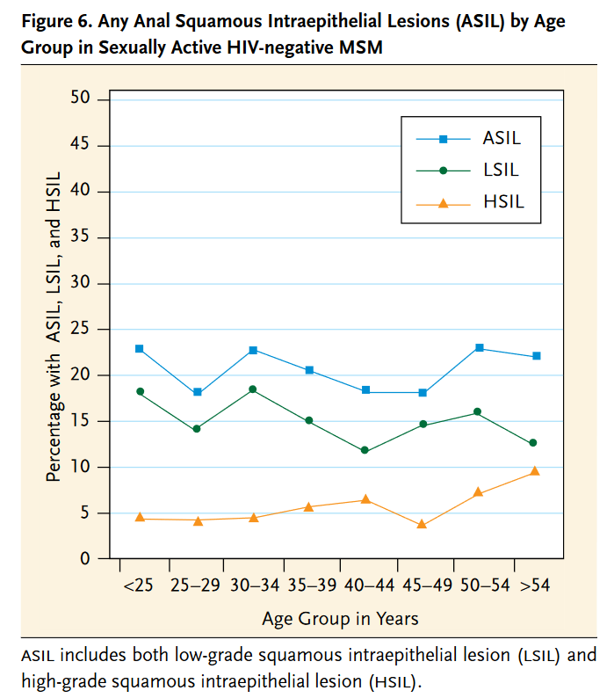
EXAMENS PARACLINIQUES
1218 HIV-negative MSM, 18-89 years old

Slide 35
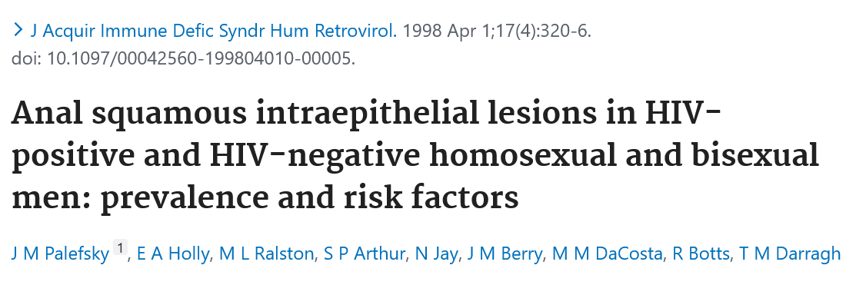
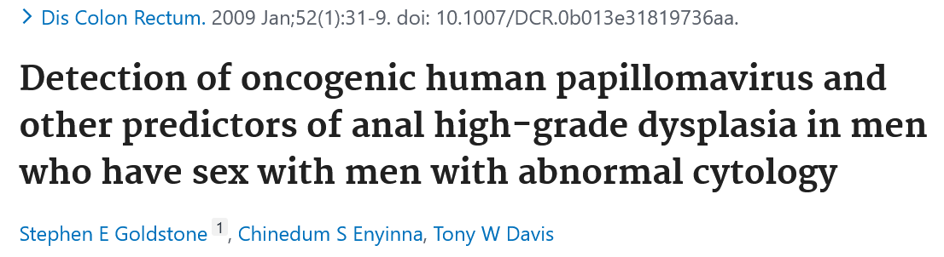
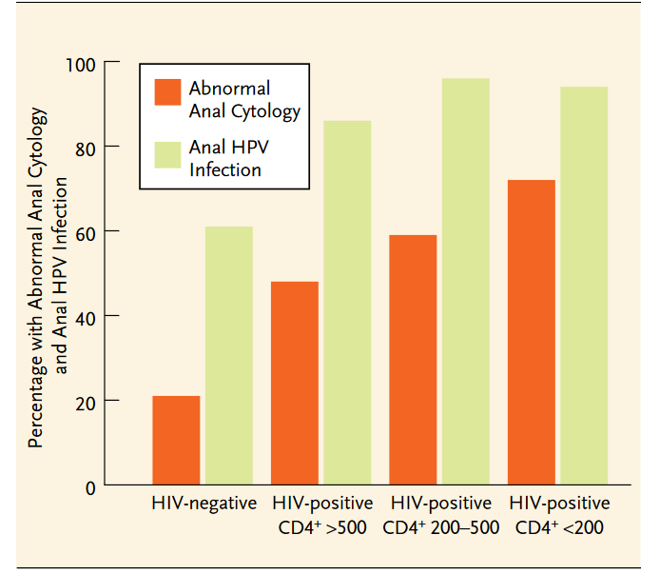
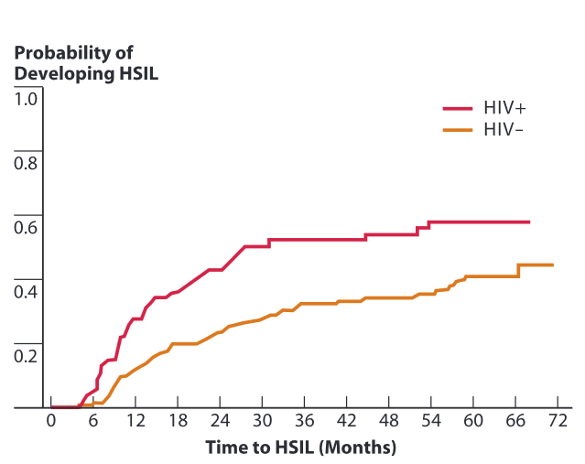
EXAMENS PARACLINIQUES
346 HIV-positive and 262 HIV-negative men
597 MSM HIV-positive, and 435 HIV-negative

Slide 36
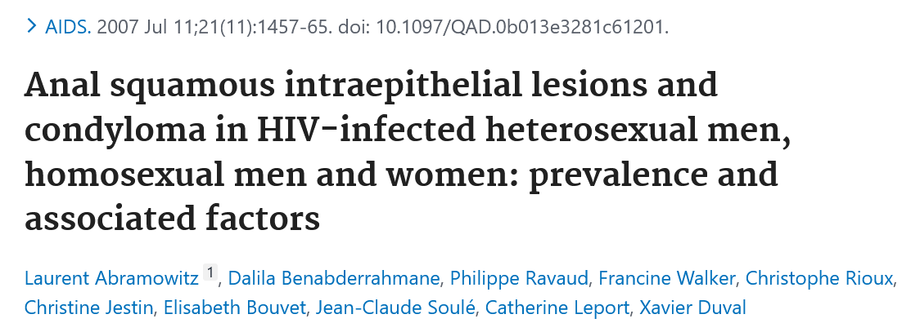
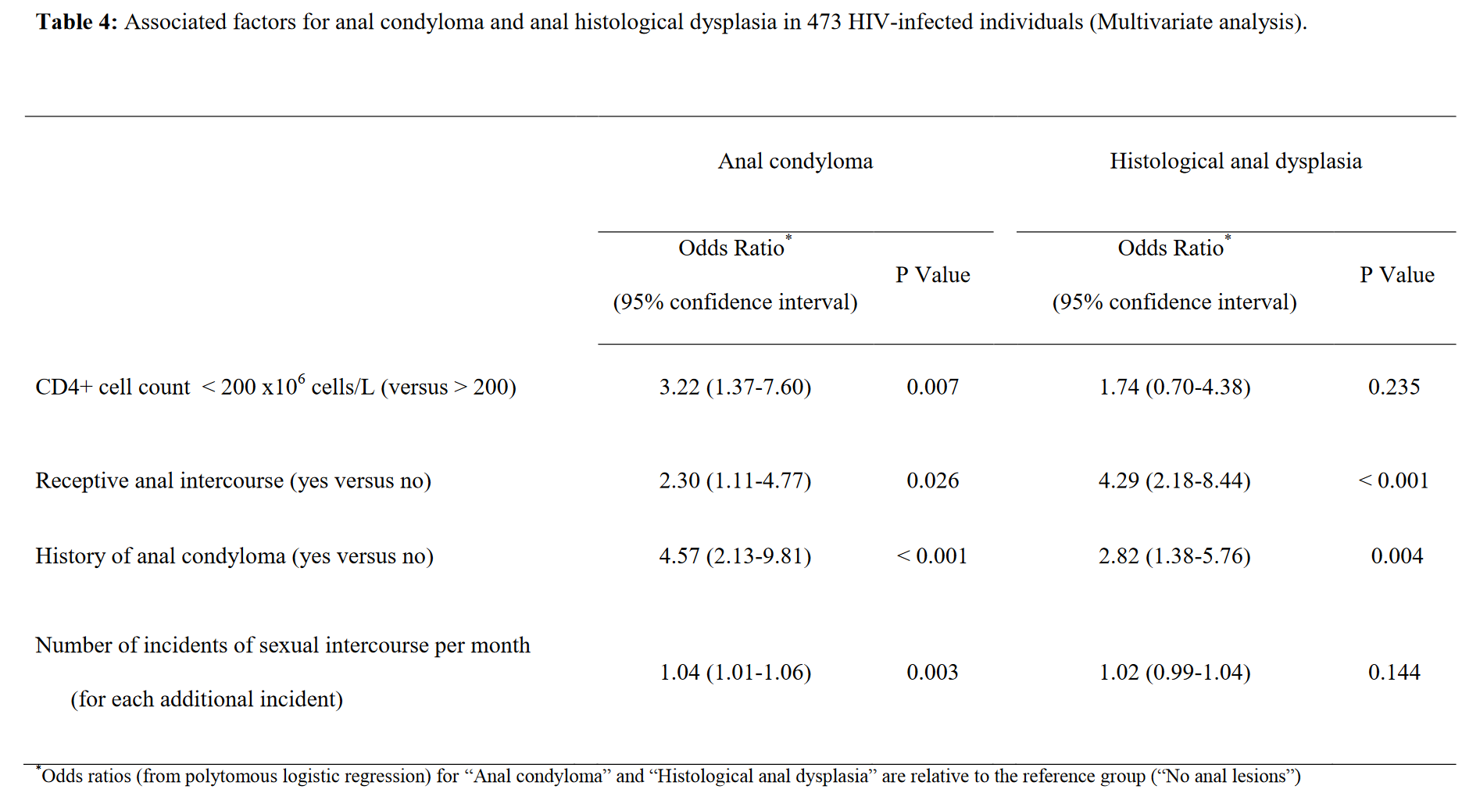
EXAMENS PARACLINIQUES

Slide 37
EXAMENS PARACLINIQUES
Diagnostic d’association
VIH
Syphilis
Hépatite B
Trichomonas vaginalis
Chlamydia trachomatis
Neisseria gonorrhoeae

Slide 38
DIAGNOSTIC DIFFERENTIEL

Slide 39
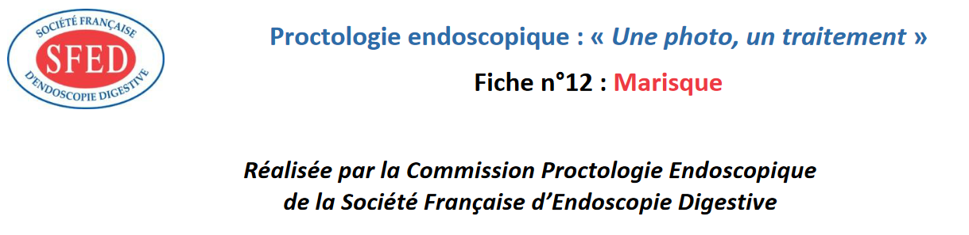
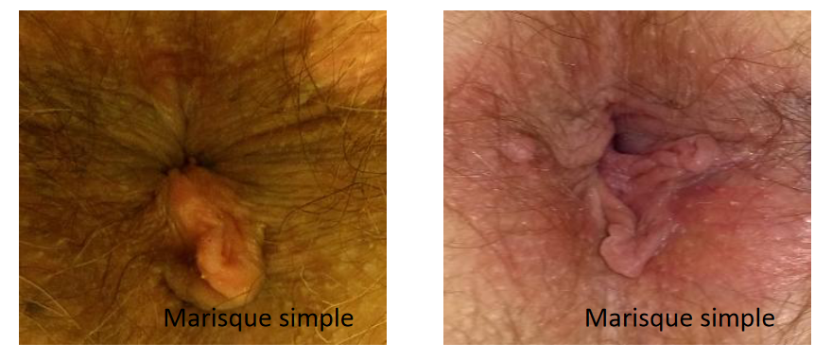
Marisques Cicatrices d’hémorroïdes , fissures ou chirurgie anale Indolore, « deshabitée », sans ulcération

Slide 40
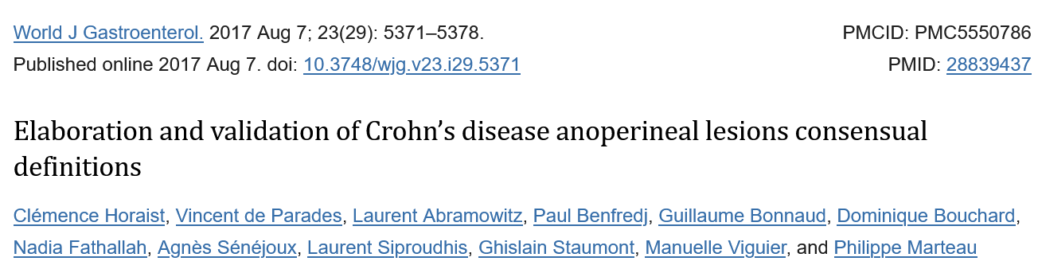
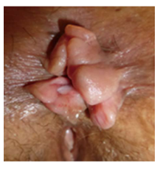
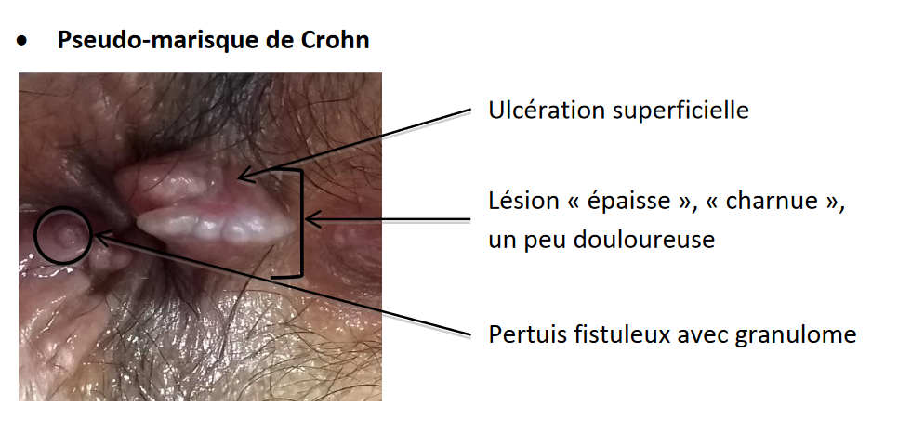
Maladie de Crohn
Signes digestifs
Autres signes anaux et périanaux
Histopathologie
Lésions pseudotumorales

Slide 41
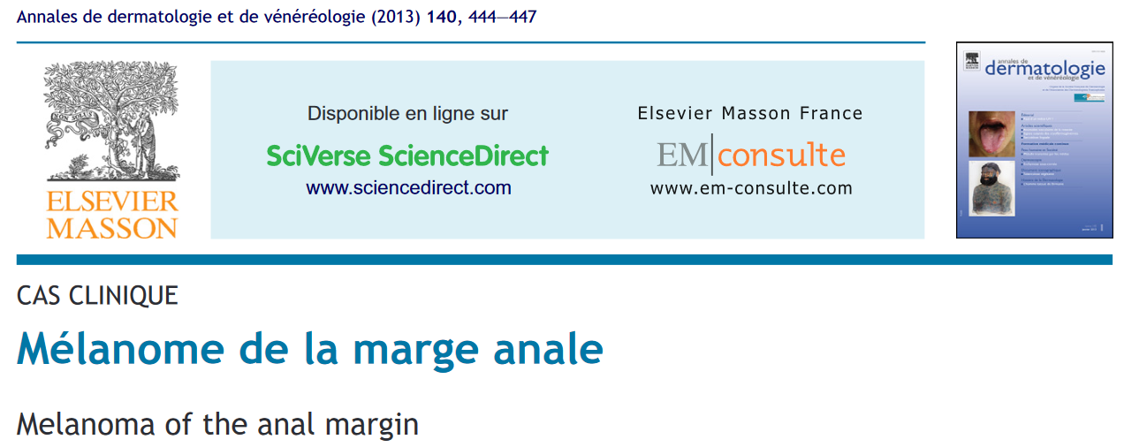

Mélanome
Pigmentation inhomogène
Limites irrégulières
Dermoscopie+++++

Slide 42


Kyste épidermoïde
Nodule sous cutanée
Indolore
Augmentation progressive de taille
Mobile p/p aux deux plan
Diagnostic clinique
Confirmation histopathologique

Slide 43
TRAITEMENT

Slide 44
TRAITEMENT CURATIF
Eradication virale est illusoire
Objectif: faire disparaître lésions visibles
Méthodes destructrices
Chimiques (acide trichloracétique)
Physiques (électrocoagulation, laser, cryothérapie, électrorésection à l’anse diathermique)
Immunologiques (imiquimod)

Slide 45

Recommended Regimens for External Anogenital Warts (Perineum, External Anus, or Perianus)
Imiquimod 3.75% or 5% cream†
OR
Podofilox 0.5% solution or gel (Podophyllotoxine)
OR
Sinecatechins 15% ointment
Cryotherapy with liquid nitrogen or cryoprobe
OR
Surgical removal by tangential scissor excision, tangential shave excision, curettage, laser, or electrosurgery
OR
Trichloroacetic acid (TCA) or bichloroacetic acid (BCA) 80%–90% solution

Slide 46
Recommended Regimens for Intra-Anal Warts
Cryotherapy with liquid nitrogen
OR
Surgical removal
OR
Trichloracetic acid (TCA) or Bichloroacetic acid (BCA) 80%–90% solution
Notes:
TTT non codifié
Une recherche documentaire a été effectuée dans les bases de données suivantes: MEDLINE, PubMed, EMBASE, base de données des synthèses systématiques et registre central des études contrôlées de la Collaboration Cochrane (en anglais), ACP Journal Club et Trip.
-pour la patiente non enceinte :
en première intention elle applique par elle-même l’imiquimod ou podophyllotoxine avec une surface limité à 10 cm² ou par le professionnelle la cryothérapie et acide trichloracetique et
en 2éme intention l’excision la cautérisation et le laser; cette même pec est faite pour la lésion localisée au vagin ,urètre ou anus
Pour ce qui est des sinécatéchines, podophylline, fluoro-uracile et interféron, généralement on ne les recommande pas si les ttt de 2è intention ont échoué mais ils sont cités ici à titre d’information pour montrer toutes les thérapeutiques disponibles
si les lésions sont asymptomatiques : observer seulement puis penser aussi au vaccin quadrivalent le fcv le dépistage des autres ist et des conseils sur la contraception pour éviter la transmission maternofoetale avec risque de papillomatose laryngée chez le nné

Slide 47
TRAITEMENT PREVENTIF
PREVENTION PRIMAIRE
ABC (Abstinence, Be faithful, use Condoms)
Préservatif:
Prévention partielle car pénétration sexuelle pas indispensable
HPV génitaux présents sur peau non recouverte (périnée, testicules, poils pubiens et sécrétions génitales)

Slide 48
TRAITEMENT PREVENTIF
PREVENTION PRIMAIRE
Vaccination
Vaccin quadrivalent: Gardasil® contre HPV16 et 18, et HPV 6 et 11
Gardasil 9® nonavalent: contre HPV 6, 11, 16, 18, 31, 33, 45, 52 et 58
Efficacité proche de 100%

Slide 49




Slide 50

PREVENTION PRIMAIRE

Slide 51
TRAITEMENT PREVENTIF
PREVENTION SECONDAIRE
Dépistage systématique
Toucher ano-rectal annuel: HSH PVVIH et HSH avec relations sexuelles réceptives
Frottis anal PAP (faut négatifs+++)
Anuscopie de haute résolution
Sujets asymptomatiques ++++
Immunodépression (patients infectés par VIH ou transplantés) ou
Ayant facteurs de risque

Slide 52

TRAITEMENT PREVENTIF
Recommandations pour la pratique clinique de la Société Nationale Française de Colo Proctologie (SNFCP 2023)
Notes:
Sensibilisation par application d’acide acétique à 5 % puis de Lugol

Slide 53
CONCLUSION
Les infections cutanéo-muqueuses anales liées aux HPV sont fréquentes chez les MSM
Elles sont dominées par les condylomes qui sont souvent associées à des lésions intraépithéliales de haut grade dues aux HPV oncogènes+++, surtout les MSM infectés par le VIH
La prévention est possible et peut être faciliter par le vaccin nanovalent

Slide 54
« MA BLOUSE DE MEDECIN DOUBLEE DE CELLE DE CHERCHEUR ME PROTEGE CONTRE MES CONVICTIONS RELIGIEUSES CULTURELLES ET POLITIQUES »

Slide 55
MERCI DE VOTRE ATTENTION

